Slide 1

自己紹介カードについて
◇自己紹介カードについて
若手フォーラムでは、参加者同士のコミュニケーションの促進のために自己紹介カードの記入を
お願いしています♪♪
本年度の若手フォーラムは対面・WEBのハイフレックス形式となっており、個々人の参加形式、
また社会状況によっては参加者同士が対面で会えない可能性がありますので、ぜひご協力ください
<自己紹介カードの使い方>
・皆様にご記入いただいたカードは、事務局が回収後に一つのファイルにまとめた後、第１回目の
フォーラム開催前に皆様に配布いたします。
※自己紹介カードはお名前や写真等が入ります。お取り扱いはフォーラム関係者限りとしてご注意ください
・自己紹介カードは２枚ございますが、参加者の皆様に共有するのは１枚目（P.3)のみとなります
※１枚目のカードは書いていただいたそのままをコピーして使用します
・事務局がチーム毎に振り分けて整理しますので、ご自身のチームメンバー、フォーラム参加者の把握
にお役立てください
・P.4のカードは、フォーラムの円滑な運営のために事務局が知りたい情報です
（事務局のみの取り扱いといたします）
<自己紹介カードのご記入（P.3）>
・後のページに書き方・記入例をつけておりますのでよく読んでご記入ください
※P.4のカードは書き方等の指定はありませんので、ご自由にご記入ください

Slide 2

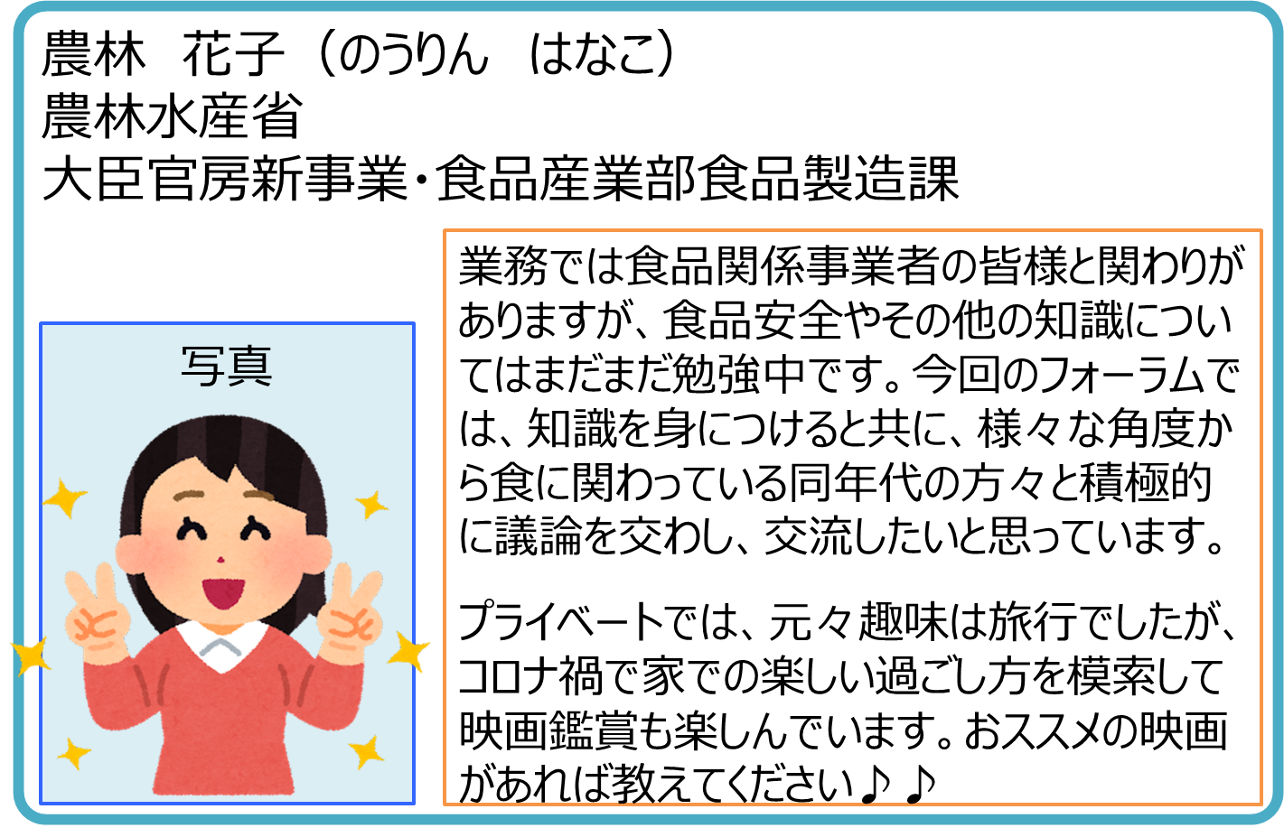
令和４年度FCP若手フォーラム 自己紹介カード① 記入方法
自己紹介カードは、チームメンバー毎に１枚にまとめますので、文字のフォントを下げると小さくて
読めなくなる可能性があります。（特に自己紹介部分ご注意ください）
注意事項をよくお読みいただき、次ページのフォーマットをご記入ください<(_ _)>
お名前、会社名、部署名までご記入お願いいたします。
(フォーマットに入力されている文字は消してお書きください）
お名前はふりがな（ひらがな）もご記入ください。
フォント：Meiryo UI
文字サイズ：28pt（入らない場合は下げても構いません）
農林 花子（のうりん はなこ）
農林水産省
大臣官房新事業・食品産業部食品製造課
写真の細かい指定はございませんが、枠に沿って添付ください。（こちらで大きさの調整はいたしませんので必ず枠の大きさに近づけてください）
開催前に皆様にお渡ししますので、ぜひ笑顔の、お気に入りの写真でお願いします！
顔だけ、全身等々お好きな写真で良いですが、(*‘∀‘)!!
自己紹介
（フォーマットに入力されている文字は消してお書きください）
本年度の参加者に向けた自己紹介をお願いいたします。
業務・プライベートどんな内容でもOKです！！
フォント：Meiryo UI
文字サイズ:24pt
文字数：文字数の制限はありませんので、オレンジの枠内に指定の
文字サイズでご記入ください（上限200字程度）
写真
本年度の参加者の
人数にも寄りますが、
所定のフォントサイズ
（24pt）で記入い
ただくと、右図くらい
サイズ感になります。

Slide 3
令和４年度FCP若手フォーラム 自己紹介カード①
氏名 農林 花子（のうりん はなこ）（28pt）
企業名 農林水産省
所属部署 大臣官房新事業・食品産業部食品製造課
自己紹介（24pt）
写真

Slide 4
令和４年度FCP若手フォーラム 自己紹介カード②
こちらは、フォーラムの円滑な運営のために事務局が皆様にお聞きしたい情報です。
全ての項目をご記入いただくようご協力ください。
①のカードのようにまとめる訳ではありませんので、フォントや文字サイズは指定いたしません。
写真
※①のカードの写真と同一のもので結構です
氏名（ふりがな）
会社名
所属部署
年齢/年次 | （例）35歳/８年次
居住地 | （例）○○県○○市
連絡先 | （TEL）
職務・職歴 | （入社してからどのような職務に従事してきたか等、簡単にお聞かせください）
自己紹介 | （配布用と同様でもOK）
WEBのご経験 | Zoomを利用したことはありますか？（はい・いいえ）
 | WEBにおけるワークショップやディスカッションの経験はありますか？（はい・いいえ）
PC等について | 集合開催の場合、会場へのPCおよびインターネット環境（ポケットWi-Fi・テザリング等）の持参は可能ですか？ （ PC＆インターネット環境 ・ PCのみ ・ どちらも不可 ）
事務局への質問や、 フォーラムについてご不明点 | （あればご記入ください）

